Slide 1
MFC Feature Pack で
幸せになれるか？
りょーいち
http://blogs.wankuma.com/ryoichi/
ryoichi@wankuma.com

Slide 2
自己紹介
HN: りょーいち。
愛知県出身
現在は東京在住
シュウたんの外の人。
MFC は Visual C++ 4.0 から業務で使用。
つい最近までずっと MFC アプリ屋でした。
が、今は業務では触ってません^^;

Slide 3
アジェンダ
MFC Feature Pack とは
実際に使ってみよう
MFC Feature Pack で幸せになれるか

Slide 4
MFC Feature Pack とは
Visual C++ 2008 Feature Pack が 2008年4月6日に正式リリースされました。
これに含まれる拡張のひとつです。
MFC の拡張以外にも、 TR1 と呼ばれている C++ ライブラリの拡張もこの Feature Pack に含まれます。
今日は MFC の拡張部分のお話。

Slide 5
MFC Feature Pack とは
4/6 に Beta の文字が取れて正式リリース
だが、しかし。
現時点(2008/06/21)での適応要件は
This Feature Pack is only supported on systems which have the English language (ENU) version of Visual Studio 2008 Standard Edition or above installed.
日本人には適応不可!
日本語版には適応不可!
Visual Studio 2008 Standerd 以上の英語版のみ

Slide 6
MFC Feature Pack とは
日本語の対応ﾏﾀﾞｰ?
ﾏﾁｸﾀﾋﾞﾚ(ry
日本語の対応予定はちゃんとあります。
Visual Studio 2008 の SP1 には含まれる予定。
じゃあ、その SP1 っていつ出るの？
。。。夏ぐらい？？？ 教えて! ｴﾗｲ人!!
先日でた VS2008 SP1 Beta 1 には日本語版が
入っているので、とりあえずそちらでお試しください。

Slide 7
MFC Feature Pack とは
その MFC Feature Pack には何が入っているの？
主に UI 周りの拡張ライブラリ。
今までなんで無かったの？
みたいなクラスが凄い勢いで沢山増えてます。
そりゃもう8/30の夏休みの宿題の進捗具合のように、凄い勢いで。

Slide 8
MFC Feature Pack とは
どんなクラスがあるか紹介してみる。
CAutoHideDockSite CBasePane CBaseTabbedPane CContextMenuManager CDialogEx CDockablePane CDockablePaneAdapter CDockingManager CDockingPanesRow CDockSite CDrawingManager CFrameImpl CFrameWndEx CKeyboardManager CMDIChildWndEx CMDIClientAreaWnd CMDIFrameWndEx CMDITabInfo CMenuImages CMenuTearOffManager CMFCAcceleratorKey CMFCAcceleratorKeyAssignCtrl CMFCAutoHideButton CMFCAutoHideBar CMFCBaseTabCtrl CMFCButton CMFCCaptionBar CMFCCaptionButton CMFCColorBar CMFCColorButton | CMFCColorDialog CMFCColorMenuButton CMFCColorPickerCtrl CMFCDesktopAlertDialog CMFCDesktopAlertWnd CMFCDesktopAlertWndInfo CMFCDragFrameImpl CMFCDropDownToolBar CMFCDropDownToolbarButton CMFCEditBrowseCtrl CMFCFontComboBox CMFCFontInfo CMFCHeaderCtrl CMFCImageEditorDialog CMFCKeyMapDialog CMFCLinkCtrl CMFCListCtrl CMFCMaskedEdit CMFCMenuBar CMFCMenuButton CMFCOutlookBar CMFCOutlookBarPane CMFCOutlookBarTabCtrl CMFCPopupMenu CMFCPopupMenuBar CMFCPropertyGridColorProperty CMFCPropertyGridCtrl CMFCPropertyGridFileProperty CMFCPropertyGridFontProperty CMFCPropertyGridProperty | CMFCPropertyPage CMFCPropertySheet CMFCPropertySheetCategoryInfo CMFCReBar CMFCRibbonApplicationButton CMFCRibbonBaseElement CMFCRibbonButton CMFCRibbonButtonsGroup CMFCRibbonCategory CMFCRibbonCheckBox CMFCRibbonColorButton CMFCRibbonComboBox CMFCRibbonContextCaption CMFCRibbonEdit CMFCRibbonFontComboBox CMFCRibbonGallery CMFCRibbonGalleryMenuButton CMFCRibbonLabel CMFCRibbonLinkCtrl CMFCRibbonMainPanel CMFCRibbonMiniToolBar CMFCRibbonPanel CMFCRibbonProgressBar CMFCRibbonSlider CMFCRibbonStatusBar CMFCRibbonStatusBarPane CMFCRibbonUndoButton CMFCShellListCtrl CMFCShellTreeCtrl CMFCSpinButtonCtrl | CMFCStatusBar CMFCTabCtrl CMFCTabToolTipInfo CMFCTasksPane CMFCTasksPaneTask CMFCTasksPaneTaskGroup CMFCToolBar CMFCToolBarButton CMFCToolBarComboBoxButton CMFCToolBarComboBoxEdit CMFCToolBarDateTimeCtrl CMFCToolBarEditBoxButton CMFCToolBarFontComboBox CMFCToolBarFontSizeComboBox CMFCToolBarImages CMFCToolBarInfo CMFCToolBarMenuButton CMFCToolBarsCustomizeDialog CMFCToolTipCtrl CMFCToolTipInfo CMFCVisualManager CMFCVisualManagerOffice2003 CMFCVisualManagerOffice2007 CMFCVisualManagerVS2005 CMFCVisualManagerWindows CMFCWindowsManagerDialog CMouseManager CMultiPaneFrameWnd COleIPFrameWndEx CPane | CPaneContainer CPaneContainerManager CPaneDialog CPaneDivider CPaneFrameWnd CRecentDockSiteInfo CSettingsStore CShellManager CSmartDockingInfo CSplitterWndEx CTabbedPane CTabView CTooltipManager CUserTool CUserToolsManager CVSListBox CWinAppEx
137 クラス!!!

Slide 9
MFC Feature Pack とは
何で Visual C++ 4.0 の MFC4.0 から地味な追加しかなかったのに、今になって突然増えたのか。
BCGSoft という MFC 向けのライブラリを作っている会社がありまして、そこからごっそり持ってきた。
そりゃもう9/1の夏休みの宿(ry

Slide 10
MFC Feature Pack とは
その BCGSoft からごっそり持ってきたおかげで、BCGSoft のサイトに行けばサンプルとかヘルプとか手に入ります。
http://www.bcgsoft.com/
MFC Feature Pack の元となっている、BCGSoft の ライブラリも 30day trial version がありますので、Visual Studio 2008 がない方はこちらを試すのもありかも。

Slide 11
実際に使ってみよう

Slide 12
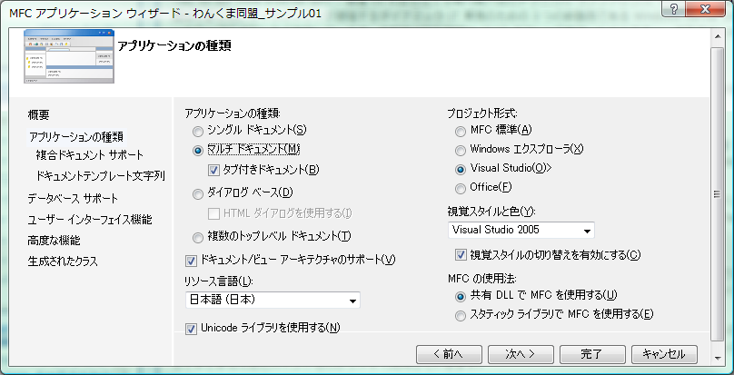
実際に使ってみよう
MFC Feature Pack 適応後に増えた MFC Wizerd オプション
スタイルに Visual Studio と Office が増えた。
さらに、どのバージョンのスタイルかも選べる。

Slide 13
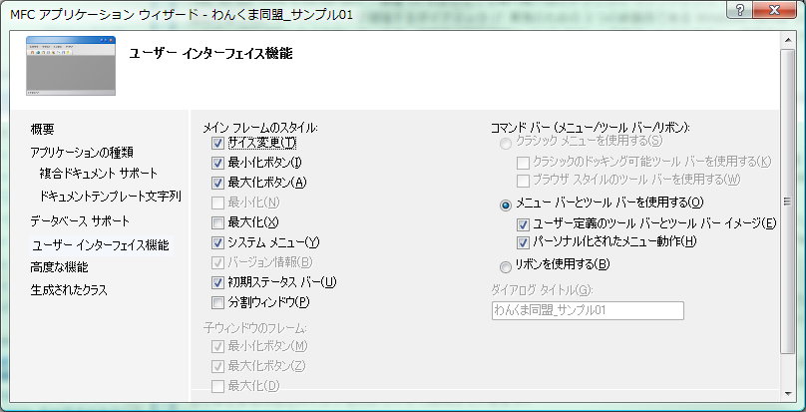
実際に使ってみよう
MFC Feature Pack 適応後に増えた MFC Wizerd オプション
ツールバーの形式の選択が増えた。 Office 2007 から採用された UI 形式 ribbon も選べる

Slide 14
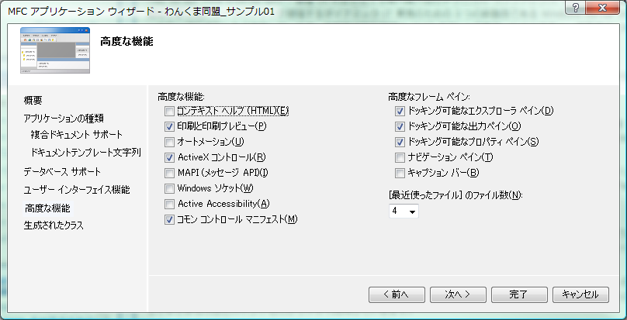
実際に使ってみよう
MFC Feature Pack 適応後に増えた MFC Wizerd オプション
ペインの設定が増えた。

Slide 15
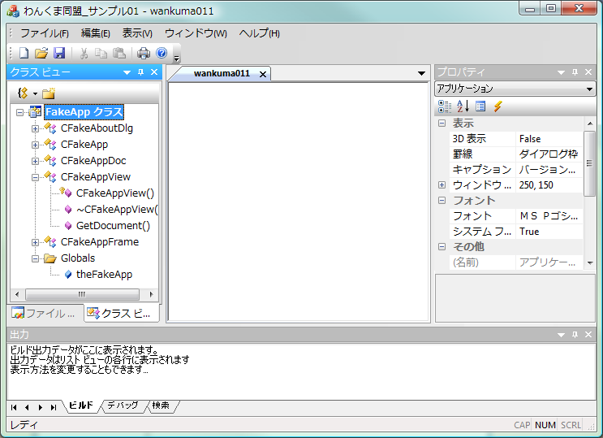
実際に使ってみよう
MFC Wizard を Default のままでプロジェクトを作るとこんな感じ。
雛形というか。。。
サンプル？

Slide 16
実際に使ってみよう
ここまで増えてしまいました。
おかげで、新規プロジェクト作る時は、不要なものを削除するところから始めないといけない。
いきなりこの状態から始めると訳がわからなくなるのは確実。
実際にアプリ作る時は、これはサンプルとして考えて、従来通りの Standard な所から一つずつ足していった方が無難。

Slide 17
実際に使ってみよう
Visual C++ 2008 Samples の中から
いくつかピックアップ。
・デスクトップ アラート Sample
・新しくなった各種コントロールの Sample
・Visual Studio 風 UI Sample
・Word 2007 風 UI Sample

Slide 18
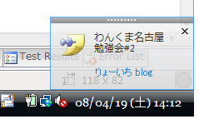
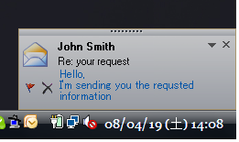
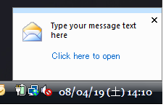
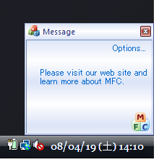
実際に使ってみよう
・デスクトップ アラート Sample
Outlook や Messenger で見かけるポップアップ通知が簡単に作れます。

Slide 19
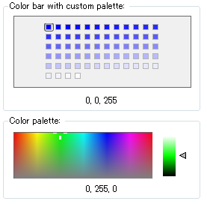
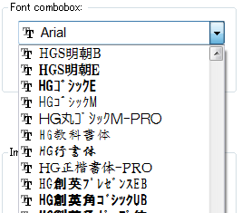
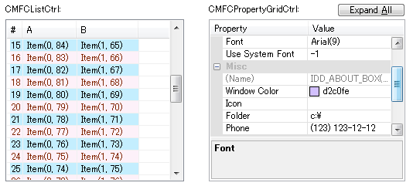
実際に使ってみよう
・新しくなった各種コントロールの Sample
従来 OwnerDraw やCustomDrow などを駆使して自前で実装していたコントロールが標準装備。

Slide 20
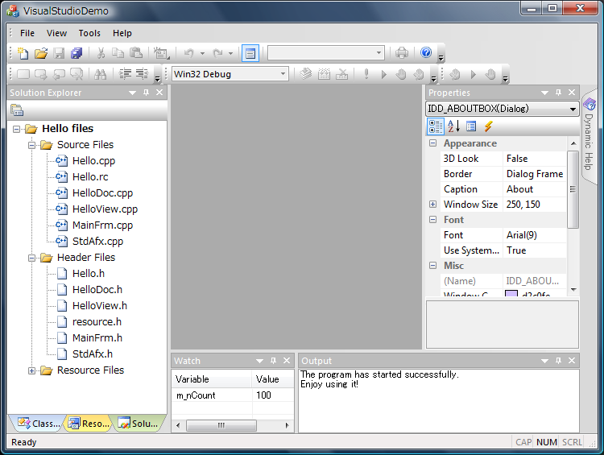
実際に使ってみよう
・Visual Studio 風 UI Sample
Visual Studio や Office で
使い慣れた UI が色々含まれています。

Slide 21
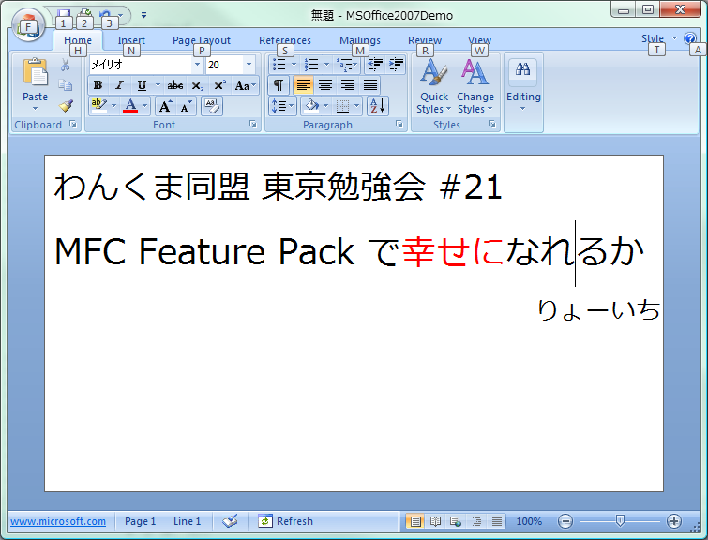
実際に使ってみよう
・Word 2007 風 UI Sample
Office 2007 から採用された Ribbon UI が動きます。

Slide 22
MFC Feature Pack で幸せになれるか
デメリット
既に大抵のベンダーは自前で実装している。
置き換えることによって余計なバグを含む可能性がある。
メリット
「MSのコントロールだから、うちではどうしようもないよ」
と言い訳できる。
やたらと見た目を重視する顧客にはちょうどいい。

Slide 23
MFC Feature Pack で幸せになれるか
幸せになれるかどうか、人それぞれ。
うまく使えば開発者も顧客も幸せになれる。
あくまでも道具のひとつ。
自分自身で工夫して
幸せになる方法を見つけてください

Slide 24
MFC Feature Pack で幸せになれる、かもしれない
幸せになるための道のり
Visual C++ 2008 Feature Pack Release
http://www.microsoft.com/downloads/details.aspx?FamilyID=d466226b-8dab-445f-a7b4-448b326c48e7&DisplayLang=en
MFC Feature Pack for Visual C++ 2008 Document
http://msdn2.microsoft.com/en-us/library/bb982354.aspx
Visual Studio 2008 Sample Library
http://www.microsoft.com/downloads/details.aspx?displaylang=ja&FamilyID=01ae159f-08cd-495b-8bf4-a48cc395ad7b

